Slide 1

Rede Mesh LoRa Descentralizada
Componentes do Grupo: Charles Meira, Paulo Dimas, Rafael de Melo

Slide 2
Objetivo do Projeto
Criar uma rede sem fio descentralizada, escalável, segura e anônima para envio de mensagens assíncronas utilizando a tecnologia LoRa.

Slide 3
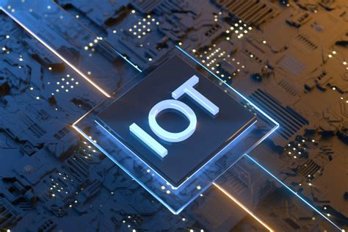
Componentes Físicos
■
ESP32 LoRa V3: Microcontrolador de baixo custo, integrado com Bluetooth, Wi-Fi e LoRa, atuando como o nó central de comunicação.
■
Módulo e Cartão SD: Essencial para que os nós da rede possam persistir os dados localmente, garantindo redundância e tolerância a falhas na entrega.
■
Dispositivo do Usuário: Celular, PC ou SBC conectado aos nós via Bluetooth para interface, criptografia e envio dos dados.

Slide 4

Tecnologia LoRa
Camada Física e Modulação
Regulamentação e LoRaWAN
>
Comunicação via ondas de rádio em 915 MHz (Brasil abrange faixas de 902 a 907,5 MHz e 915 a 928 MHz).
>
LoRaWAN: Protocolo de comunicação (Camada MAC) e arquitetura de rede em topologia estrela, definindo regras, segurança e conexão.
>
A distância do sinal depende do Spreading Factor (Fator de Espalhamento), Bandwidth (Largura de Banda) e Coding Rate (Taxa de Codificação).
>
Definido pela ANATEL (Ato nº 14.448/2017) como equipamento de radiocomunicação de radiação restrita operando na banda ISM.
>
Opera dividindo a faixa de frequência via Multiplexação por Divisão na Frequência em sub-bandas para evitar colisões e enviar mensagens simultâneas.
>
Regras estritas de Duty Cycle (Ciclo de Trabalho), limitando a ocupação de canal (Dwell Time) a no máximo 400 milissegundos.

Slide 5

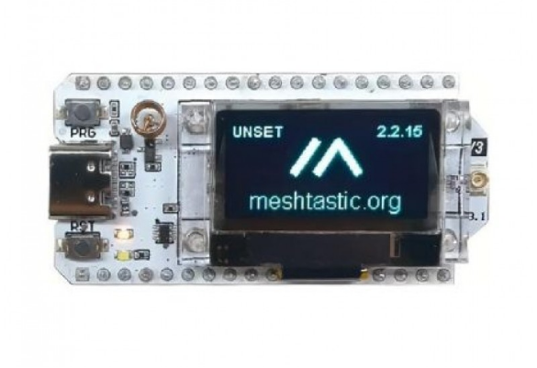
ESP32 LoRa V3
■
Solução Tudo-em-Um: Placa de desenvolvimento (modelo Heltec WiFi LoRa 32 V3) que integra processamento, rádio, tela e gerenciamento de energia em um único módulo compacto.
■
Processamento e Conectividade Local: Equipado com o poderoso microcontrolador ESP32-S3 (processador dual-core), oferecendo suporte nativo a Wi-Fi e Bluetooth 5 (LE).
■
Comunicação de Longo Alcance: Utiliza o moderno transceptor rádio Semtech SX1262, projetado para altíssima sensibilidade e transmissões LoRa de eficiência energética superior.
■
Autonomia e Interface: Conta com sistema interno de gerenciamento de carga/descarga para baterias de lítio (3.7V), porta USB-C e um display OLED de 0.96” embutido.

Slide 6






Software & Cloud
Bibliotecas
Servidor AWS
Rede IPFS
Implementações em C (criptografia, compressão e Bluetooth no ESP32) e Dart/Flutter (conexão desktop/mobile e integração IPFS).
Nuvem rodando um nó IPFS, responsável por receber arquivos pesados, "pinnar" esses arquivos e retornar o hash para o dispositivo do usuário.
Tecnologia de armazenamento distribuído utilizada para o compartilhamento público, escalável e descentralizado de mídia e arquivos grandes.

Slide 7
Protocolo de Comunicação
Tratamento da Mensagem
Avisos e Roteamento
>
Comprimidas e criptografadas localmente pelo dispositivo (chave pública).
>
Cabeçalho rígido: id_origem / id_destino / flag / código_aleatório / CRC.
>
Divididas em blocos limitados ao payload físico do protocolo LoRa.
>
Transmitidos em tempos aleatórios para mitigar colisões de pacotes (Aloha-style).
>
Integridade garantida via CRC-16 nativo da camada física LoRa, calculado automaticamente sem overhead lógico extra.
>
Existem 4 tipos de aviso: Alerta de nova mensagem, Hash IPFS na rede, Solicitação de reenvio de bloco e Reenvio de aviso.

Slide 8
Caminho de Dados: Arquivos Pequenos
Compressão e Divisão: O dispositivo do usuário criptografa, corta a mensagem em blocos e envia o "Aviso Inicial" via Bluetooth para o Nó mais próximo.
Broadcast LoRa: O nó transmite o aviso para a rede em um canal de controle. Os nós ouvintes mudam para o canal de dados e iniciam a recepção.
Validação: A transmissão é feita M-1 vezes. Cada bloco passa pelo check CRC-16. Blocos corrompidos solicitam reenvio automático via novo aviso.
Montagem e Redundância: Após recebimento total, o nó remonta os blocos, salva no SD e compartilha via pulso de rádio curto com vizinhos imediatos.
Entrega e Flag: Ao detectar o destinatário conectado, o nó entrega, recebe confirmação local e faz broadcast da flag (1) marcando a mensagem lida na rede inteira.

Slide 9

Caminho de Dados: Mídias via IPFS
■
Arquivos grandes contornam o limite LoRa: são criptografados pelo app e enviados para o servidor IPFS (AWS) via internet (WiFi/4G local).
■
O servidor AWS processa, "pinna" o arquivo na rede global e retorna o Hash IPFS único gerado para aquele conteúdo.
■
O dispositivo do remente cria um Aviso LoRa Especial contendo o Hash e envia para a malha.
■
O destinatário recebe apenas o Hash via rádio, usa seu gateway local de internet e baixa o arquivo completo e criptografado da nuvem.

Slide 10
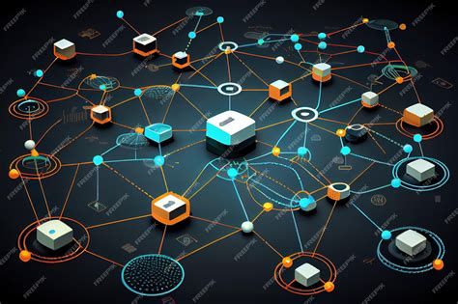
Prova de Conceito (PoC)
Validação Prática
■
Montagem da rede envolvendo pelo menos 5 nós ESP32 LoRa V3 para validar a comunicação e escalabilidade.
■
Estação de monitoramento remoto.
■
Sistema de controle de despacho remoto

Slide 11
Principais Aplicações
Zonas Rurais e Agro IoT
Comunicação Off-Grid
Redes M2M Privadas
Monitoramento e envio de comandos para sensores/atuadores em grandes fazendas sem infraestrutura 4G, usando pontos de coleta na roça.
Criação instantânea de redes de contato em áreas de desastre, resgate florestal ou regiões isoladas onde telecomunicações falharam.
Troca de telemetria segura, isolada e anônima entre máquinas industriais sem a necessidade de pagar provedores de rede (operadoras locais).

Slide 12
Plano de Desenvolvimento
Etapa 2
Etapa 4
Desenvolvimento das bibliotecas C e Dart, ponte Bluetooth e lógica de partição SD.
Prova de conceito final, bateria de testes em ambiente aberto e integração com projetos da prova de conceito.
Etapa 1
Etapa 3
Configuração do Hardware ESP32, testes físicos LoRa e base do protocolo CRC-16 e Avisos.
Deploy IPFS via servidor AWS, integração de roteamento de Hash e Gateways de borda.

Slide 13
Referências Bibliográficas
■
Agência Nacional de Telecomunicações (ANATEL): Resolução nº 680/2017 e Ato nº 14.448 de 04 de dezembro de 2017 (Equipamentos de Radiação Restrita).
■
GTA/UFRJ - Wiki LoRaWAN: Estudo acadêmico sobre a arquitetura do protocolo e divisão de frequências em 915 MHz no Brasil.
■
ABCP Certificação: Regulamentação ANATEL detalhando limites de espectro e Duty Cycle para smart cities e infraestrutura urbana com LoRa.
■
Makerguides (2026): Comunicação de longo alcance com LoRa e impactos de Spreading Factor (SF), Bandwidth (BW) e Coding Rate (CR).
■
Documentações Oficiais: Semtech LoRaWAN Protocol, Espressif ESP32 Docs, Protocol Labs IPFS Architecture, AWS Cloud Services.

Slide 14
Perguntas?
Obrigado pela atenção e pelo interesse em nosso projeto!

